Slide 1
以习近平生态文明思想为指导
坚决打好污染防治攻坚战
Notes:
1
1
1
1

Slide 2
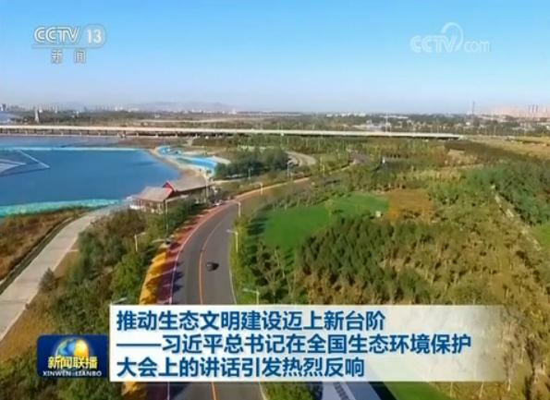
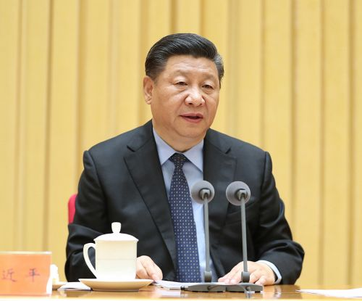
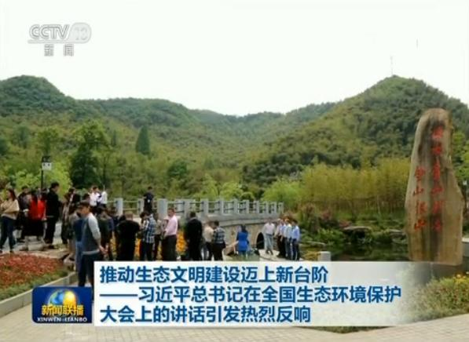
正式确立了习近平生态文明思想
Notes:
2
2
2
2

Slide 3
目 录
一
深入学习领会习近平生态文明思想
二
坚决打好污染防治攻坚战
三
全面加强打好污染防治攻坚战保障措施
Notes:
3
3
3
3

Slide 4
一、深入学习领会习近平生态文明思想
本章概要
（一）习近平生态文明思想的发展历程
（二）习近平生态文明思想的丰富内涵
（三）习近平生态文明思想的重大意义
Notes:
4
4
4
4

Slide 5
一、深入学习领会习近平生态文明思想
正定期间：宁肯不要钱，也不要污染，严格防止污染搬家、污染下乡
宁德期间：开创“绿色工程”，社会、经济、生态三者效益协调
浙江期间：绿水青山就是金山银山
上海期间：保护好自然村落，保护好城乡的历史风貌，建设现代化生态岛区
（一）习近平生态文明思想的发展历程
Notes:
5
5
5
5

Slide 6
一、深入学习领会习近平生态文明思想
八个坚持：
5. 坚持山水林田湖草是生命共同体
1. 坚持生态兴则文明兴
6. 坚持用最严格制度最严密法治保护生态环境
2. 坚持人与自然和谐共生
7. 坚持建设美丽中国全社会共同行动
3. 坚持绿水青山就是金山银山
4. 坚持良好生态环境是最普惠的民生福祉
8. 坚持共谋全球生态文明建设
（二）习近平生态文明思想的丰富内涵
Notes:
6
6
6
6

Slide 7
一、深入学习领会习近平生态文明思想
八个观：
四是良好生态环境是最普惠的民生福祉的基本民生观
三是绿水青山就是金山银山的绿色发展观
二是人与自然和谐共生的科学自然观
一是生态兴则文明兴、生态衰则文明衰的深邃历史观
（二）习近平生态文明思想的丰富内涵
Notes:
7
7
7
7

Slide 8
一、深入学习领会习近平生态文明思想
八个观：
五是山水林田湖草是生命共同体的整体系统观
六是用最严格制度保护生态环境的严密法治观
七是全社会共同建设美丽中国的全民行动观
八是共谋全球生态文明建设之路的共赢全球观
（二）习近平生态文明思想的丰富内涵
Notes:
8
8
8
8

Slide 9
一、深入学习领会习近平生态文明思想
（三）习近平生态文明思想的重大意义
Notes:
9
9
9
9

Slide 10
目 录
一
深入学习领会习近平生态文明思想
二
坚决打好污染防治攻坚战
三
全面加强打好污染防治攻坚战保障措施
Notes:
10
10
10
10

Slide 11
二、坚决打好污染防治攻坚战
本章概要
（一）把握好攻坚战面临的形势判断和机遇挑战
（二）用“五个一”的要求强力推动落实攻坚战
的决策部署
（三）进一步明确攻坚战的奋斗目标和重点任务
Notes:
11
11
11
11

Slide 12
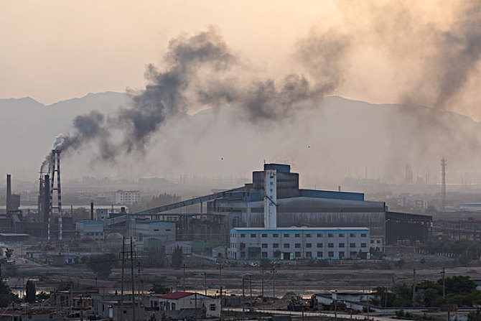
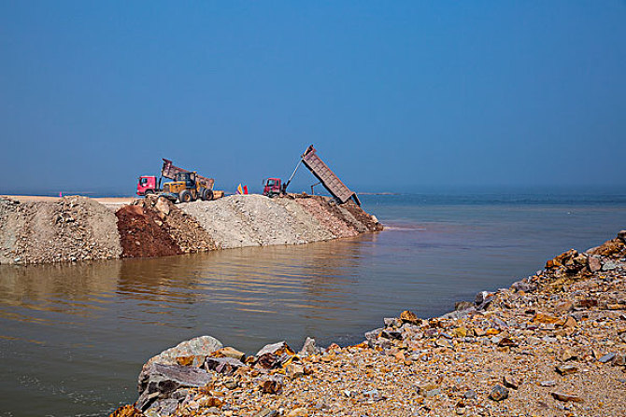
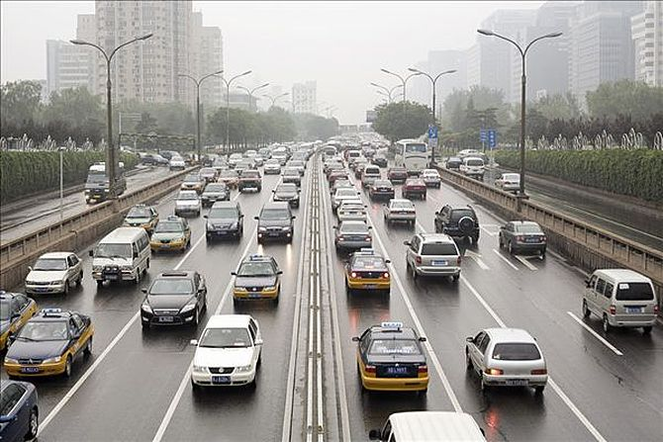
二、坚决打好污染防治攻坚战
环境污染依然严重
环境压力居高不下
必须清醒地看到，我国生态文明建设和生态环境保护任务依然繁重艰巨，仍面临诸多困难和挑战。
环境治理基础仍很薄弱
生态环境保护体制机制亟待完善
（一）把握好攻坚战面临的形势判断和机遇挑战
Notes:
12
12
12
12

Slide 13
二、坚决打好污染防治攻坚战
明确一个指导思想
压实一个政治责任
把握一个核心目标
立足一个基本实际
形成一套策略方法
（二）用“五个一”的要求强力推动落实攻坚战的决策部署
Notes:
13
13
13
13

Slide 14
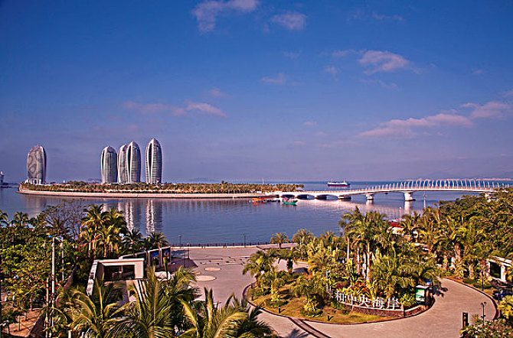
二、坚决打好污染防治攻坚战
一是坚决打赢蓝天保卫战
（三）进一步明确攻坚战的奋斗目标和重点任务
Notes:
14
14
14
14

Slide 15
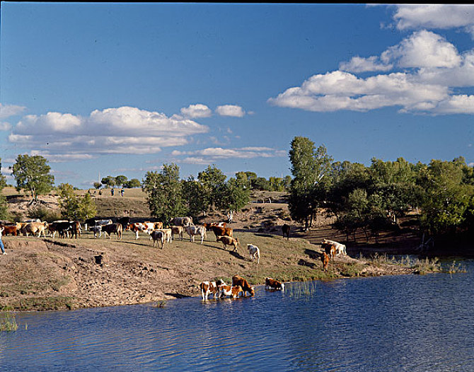
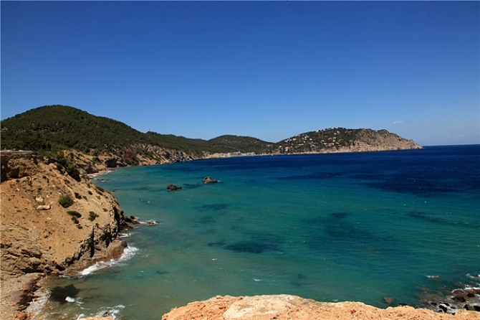
二、坚决打好污染防治攻坚战
二是着力打好碧水保卫战
（三）进一步明确攻坚战的奋斗目标和重点任务
Notes:
15
15
15
15

Slide 16
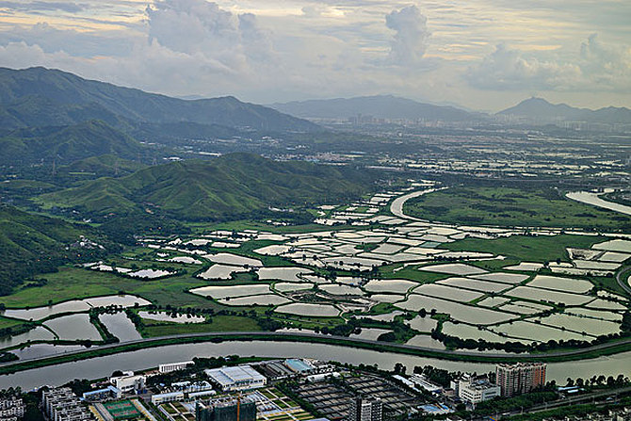
二、坚决打好污染防治攻坚战
三是扎实推进净土保卫战
（三）进一步明确攻坚战的奋斗目标和重点任务
Notes:
16
16
16
16

Slide 17
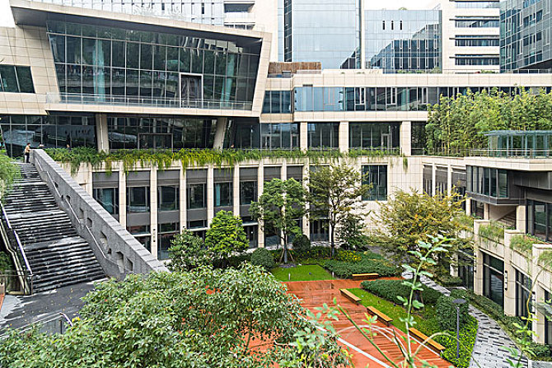
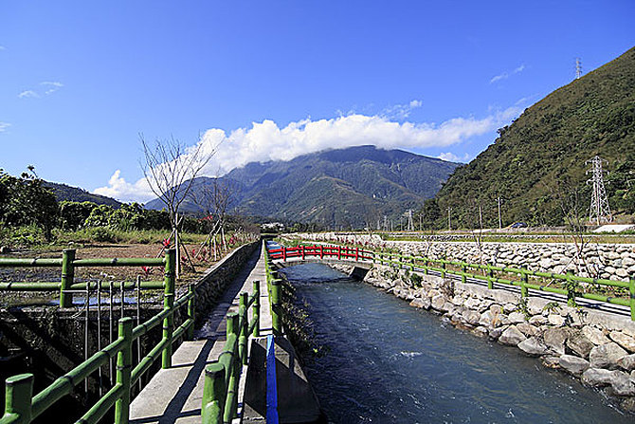
二、坚决打好污染防治攻坚战
四是全面推进绿色发展
（三）进一步明确攻坚战的奋斗目标和重点任务
Notes:
17
17
17
17

Slide 18
二、坚决打好污染防治攻坚战
五是加快生态保护和修复
（三）进一步明确攻坚战的奋斗目标和重点任务
Notes:
18
18
18
18

Slide 19
目 录
一
深入学习领会习近平生态文明思想
二
坚决打好污染防治攻坚战
三
全面加强打好污染防治攻坚战保障措施
Notes:
19
19
19
19

Slide 20
三、全面加强打好污染防治攻坚战保障措施
本章概要
1.加强党的领导
5.加大财政投入和经济政策支撑
2.严厉考核问责
6.强化能力建设
3.完善环境法治
7.打造生态环境保护铁军
4.改革监管体制
8.加快构建全社会行动体系
Notes:
20
20
20
20

Slide 21
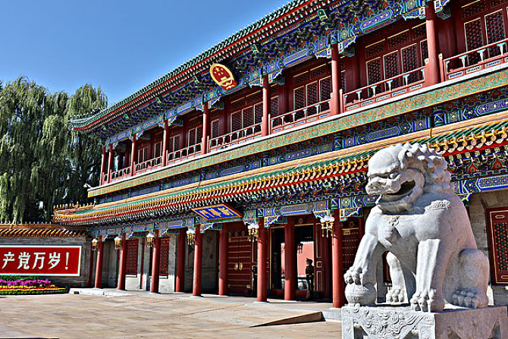
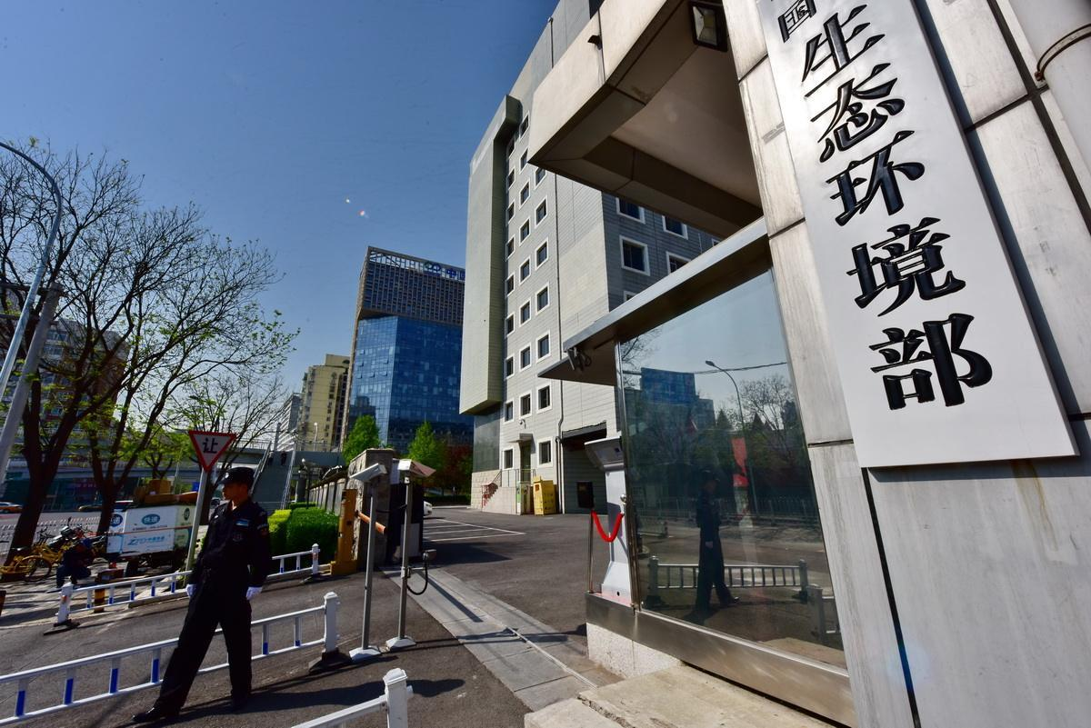
三、全面加强打好污染防治攻坚战保障措施
一是加强党的领导
党政同责
一岗双责
守土有责
守土尽责
Notes:
21
21
21
21

Slide 22
三、全面加强打好污染防治攻坚战保障措施
二是严厉考核问责
考核评价体系
数字环保
环保督查机制
口号环保
责任追究机制
形象环保
Notes:
22
22
22
22

Slide 23
三、全面加强打好污染防治攻坚战保障措施
三是完善环境法治
严格执法
监督
推进环境
司法
完善法规
制度
推进损害
赔偿
从严打击
违法
Notes:
23
23
23
23

Slide 24
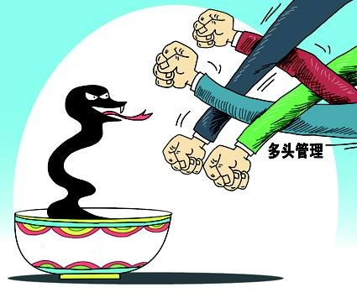
三、全面加强打好污染防治攻坚战保障措施
四是改革监管体制
地上
和
地下
岸上
和
水里
五个
打通
一氧化碳
和
二氧化碳
陆地
和
海洋
农村
和
城市
Notes:
24
24
24
24

Slide 25
三、全面加强打好污染防治攻坚战保障措施
五是加大财政投入和经济政策支撑
加大财政资金
投入力度
完善生态保护
补偿机制
增加中央财政转移支付力度
落实相关税收优惠政策
Notes:
25
25
25
25

Slide 26
三、全面加强打好污染防治攻坚战保障措施
六是强化能力建设
科技攻关
重大项目
科学技术是解决生态环境问题的利器
能力
激发全社会创新活力
物资储备
健康调查
实施京津冀环境综合治理重大项目
污染普查
Notes:
26
26
26
26

Slide 27
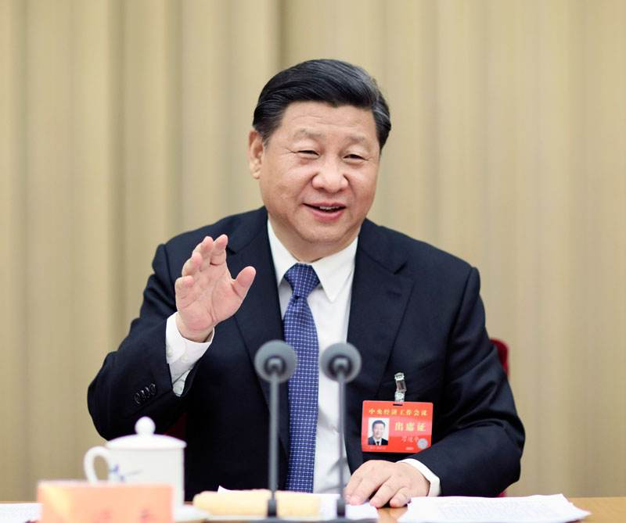
三、全面加强打好污染防治攻坚战保障措施
七是打造生态环境保护铁军
建设一支生态环境保护铁军，政治强、本领高、作风硬、敢担当，特别能吃苦、特别能战斗、特别能奉献。
Notes:
27
27
27
27

Slide 28
三、全面加强打好污染防治攻坚战保障措施
八是加快构建全社会行动体系
动员全党全国全社会行动起来，打一场污染防治攻坚战的人民战争。
Notes:
28
28
28
28

Slide 29
以习近平生态文明思想为指导
坚决打好污染防治攻坚战
Notes:
29
29
29
29

Slide 31
《时事报告》杂志社
《时事报告》是中央宣传部主管的时政月刊，是广大党员干部以及宣传、教育工作者认识、把握国内外形势政策、做好宣传教育工作的必备学习资料。
供各级领导干部讲形势、作报告和公开选拔、竞争上岗，大中专院校和中学思想政治课教师讲授形势与政策课和时事课，参加公务员考试以及关心国内外形势的读者使用。
形势与政策课专用
www.xingshizhengce.com

Slide 32
《时事报告》杂志社
《党委中心组学习》为各级党委中心组成员提供最权威、最系统、最及时、最有用的专用学习材料，是筹备中心组学习的好助手，也是党员干部学习的好老师。
形势与政策课专用
www.xingshizhengce.com

Slide 33
《时事报告》杂志社
《时事报告大学生版》是受教育部社科司和思政司委托，中宣部《时事报告》杂志社编辑出版，专供高校形势与政策课使用的权威教材。
每学年两期，分别于每学期开学前出版。
形势与政策课专用
www.xingshizhengce.com

Slide 34
《时事报告》杂志社
《时事（职教）》是教育部职业与成人教育司委托，中宣部《时事报告》杂志社编辑出版的全国中职院校形势与政策教育唯一指定教材。
紧密结合中职院校德育课特点，解读政策、分析形势，传达就业信息，介绍行业发展与动态，帮助学生开拓眼界、提升素质。被誉为“填补空白的权威教材”。
形势与政策课专用
www.xingshizhengce.com

Slide 35
《时事报告》杂志社
《时事（高中）》是教育部基础教育司委托，中宣部《时事报告》杂志社编辑出版的面向中学时事教育教学的权威刊物。
紧密配合高中思想政治课教学，针对经济社会发展中的热点难点问题，为高中生答疑解惑，提供系统的高考时事复习资料。
形势与政策课专用
www.xingshizhengce.com

Slide 36
《时事报告》杂志社
《时事（初中）》是教育部基础教育司委托，中宣部《时事报告》杂志社编辑出版的面向中学时事教育教学的权威刊物。
根据教育部《思想品德》课新课标要求，深入浅出地宣传解读党和政府方针政策的新思路、新举措、新亮点；被政治教师誉为“动态教材”。
形势与政策课专用
www.xingshizhengce.com

Slide 37
《时事报告》杂志社
《时事画刊》以介绍时事为主线，贴近小学生的认知特点，以图文并茂的形式，通俗易懂的文笔，向广大小学生介绍国家改革开放的成就和国内外热点，集时政性、知识性、趣味性为一身，为小学生了解时事、开阔眼界、增长知识提供了专门的动态教材。
形势与政策课专用
www.xingshizhengce.com

Slide 38
《时事报告》杂志社
形势与政策课专用
www.xingshizhengce.com
Notes:
38
38
38
38

